Slide 1
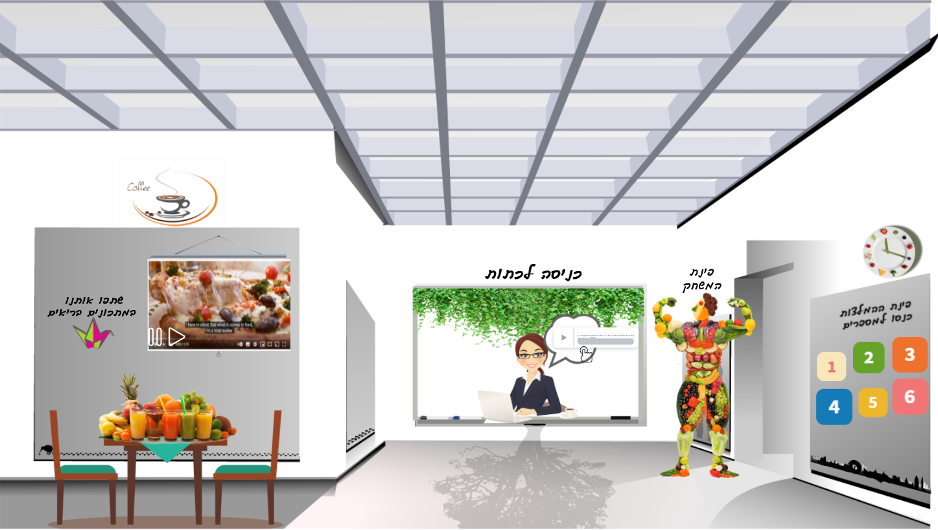

Slide 2
תזונה מקיימת וביטחון תזונתי בחקלאות בישראל
המאמר המדעי לשנת תשפ"א (2021)

Slide 3
תזונה מקיימת וביטחון תזונתי בחקלאות בישראל
מצגת זו עובדה על סמך המאמר:
תזונה מקיימת וביטחון תזונתי בחקלאות בישראל – נתונים כמותיים מגידולי הצומח, גדעון טופורוב, צפריר גרינהוט, ענת לוינגרט, חנן בזק, אורי צוק-בר ויעל קחל. אקולוגיה וסביבה, דצמבר 2018, גליון 4, (עמ' 27-18)
קישור למאמר המעובד- הנוסח הרשמי לבחינת הבגרות
קישור למאמר המקורי
קישור לאתר אקולוגיה בסביבה מתוקשבת
תשובון לפעילויות באקולוגיה וסביבה מתוקשבת
http://www.magazine.isees.org.il/ArticlePage.aspx?ArticleId=804

Slide 4
לו"ז
17:00-18:15 חלק ראשון
18:15-18:30 הפסקה
18:30-19:15 חלק שני
19:15-19:30 הצגת פעילות

Slide 5
מטרת הפעילות
התלמיד יתנסה בקריאת מאמר מדעי וניתוחו.
התלמיד יתנסה במיומנויות מדעיות כקריאת גרפים וטבלאות, ניתוח נתונים, הסקת מסקנות, הבנת מגבלות מחקר.
התלמיד יכיר את ההשפעות הסביבתיות של חקלאות ואת היתרונות והחסרונות של ייצור מקומי מול ייבוא מזון.
התלמיד יבין מהי חקלאות מקיימת, ייחשף למשבר המזון ולפעולות הנדרשות לביטחון תזונתי.

Slide 6
מה משמעות המושג תזונה מקיימת ?
Notes:
🍐 This is a Pear Deck Text Slide
🍐 To edit the type of question, go back to the "Ask Students a Question" in the Pear Deck sidebar.

Slide 7
תזונה מקיימת "בת קיימא"
הביטוי "תזונה בת-קיימא" הוא שילוב של המושגים תזונה וקיימות. המושג מתייחס לצורך לספק תזונה בריאה לכל אדם תוך השלכה סביבתית מזערית.

Slide 8
קיימות- Sustainability
קיימות היא היכולת של מערכת להתקיים לאורך זמן.
בתחום הסביבה מתייחסת הקיימות לכך שמערכת האקולוגית והמשאבים התומכים בקיום האדם יתקיימו לאורך זמן.
Notes:
קיימת חשיבות להתייחס למושג הקיימות כתחום המשותף לשלושה מרכיבים: סביבה חברה וכלכלה
קיימות מספר הגדרות של המושג "קיימות" וקשה למצוא הגדרה אחת מקובלת על כולם
בשביל בני האדם, קיימות היא הפוטנציאל לחיים של רווחה בטווח הרחוק, מבחינה סביבתית, כלכלית וחברתית

Slide 9
תזונה בריאה
תזונה בריאה (באנגלית: Healthy diet) היא תזונה שמסייעת לשמירה על הבריאות או לשיפורה, לכלל בני האדם.
תזונה בריאה כוללת צריכה של כמויות מתאימות של כל קבוצות המזון, כולל כמות מספקת של מים. (אקו ויקי)
Notes:
תזונה בריאה מבוססת בעיקר על תזונה צמחית וכוללת כמות לא מבוטלת של פירות וירקות ולכן קשורה ישירות לגידול חקלאי

Slide 10
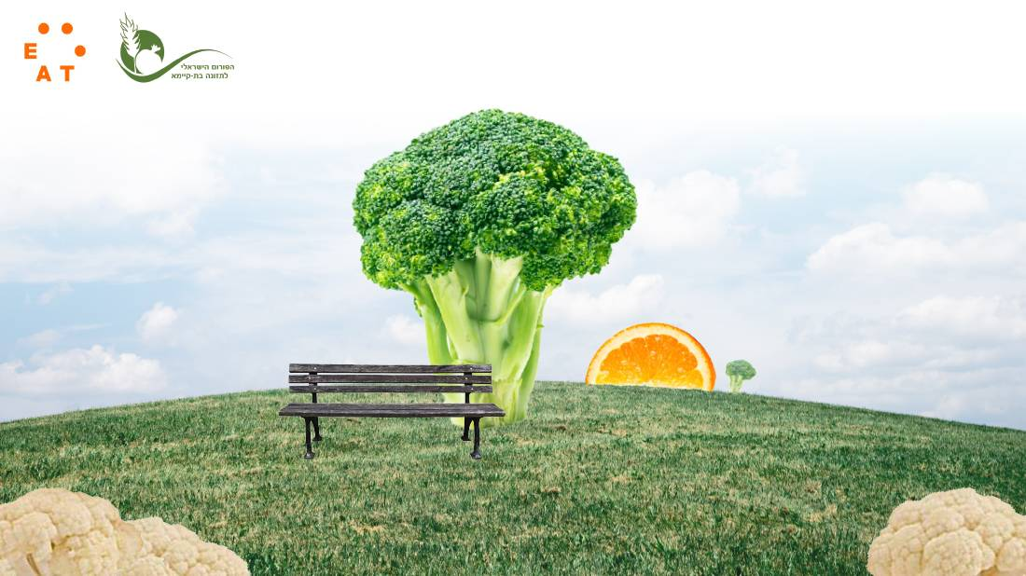
תזונה בת קיימא
Notes:
הפורום הישראלי לתזונה בת קיימא
אתם תמצאו בפורום פרסומים, מאמרים פעילויות של הפורום, כתבות בנושאים הקשורים לתזונה בת קיימא, צריכת מזון וביטחון תזונתי
וכל החומרים יכולים לשמש אותכם בתור מידע נוסף ובסיס לפעילויות עם התלמידים

Slide 11
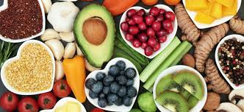
תזונה מומלצת לפי גיל ומגדר
הקלוריות הן יחידת אנרגיה שאנו צורכים מהמזונות ומשתמשים לפעילויות בגוף. מומלצת צריכה של 2500 קלוריות לגברים ו- 2000 קלוריות לנשים ליום.
Notes:
לפי ההמלצות של משרד הבריאות
הטבלה מציגה את הצריכה התזונתית המומלצת של מרכיבי התזונה
העיקריים (טבלה חלקית)

Slide 12
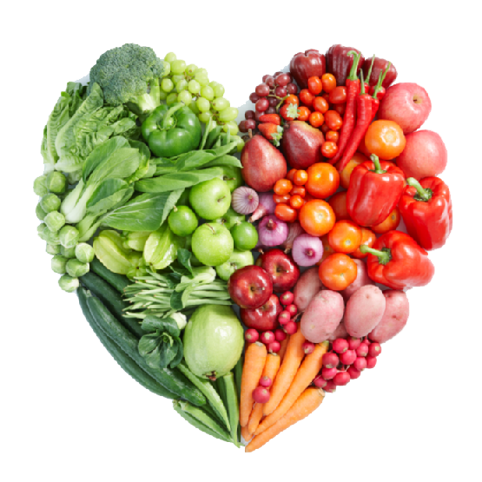
המלצות התזונה של משרד הבריאות כוללות:
מזונות שרצוי לאכול מדי יום: דגנים מלאים, חמש מנות ירק, 3-2 מנות פרי, קטניות, צריכה מתונה של מוצרי חלב דל שומן, שמן זית ושמנים צמחיים אחרים, כגון אבוקדו, קנולה או טחינה, אגוזים וזרעים, תבלינים, עשבי תיבול, בצל ושום.
מזונות שמומלץ לצרוך בתדירות מתונה במהלך השבוע: דגים, בשר עוף והודו, ביצים ומנה מוגבלת של בשר בקר.
מזונות שרצוי לצרוך בתדירות נמוכה ככל האפשר: מזונות אולטרה-מעובדים, כולל בשר אולטרה-מעובד כמו נקניקים, מזון ממותק וחטיפים, אלכוהול, קפה ותה, ממתיקים ותחליפי סוכר ומשקאות אנרגיה.

Slide 13
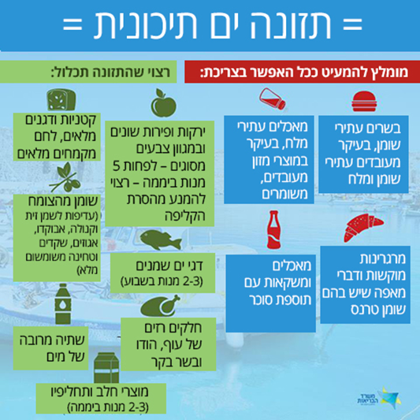
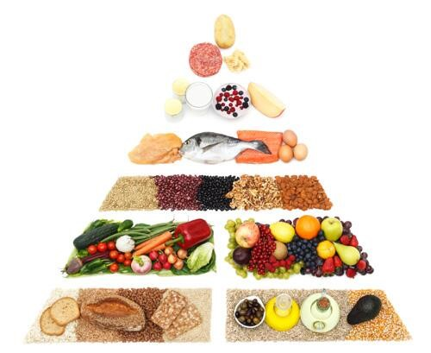
ההמלצות התזונתיות החדשות משרד הבריאות הישראלי
Notes:
קיימות ראיות המצביעות על תזונה ים תיכונית כתזונה יעילה במניעת מחלות לב וסוכרת, שמירה על משקל תקין והקטנת הסיכון למוות מוקדם
לתזונה ים תיכונית יתרונות בריאותיים וסביבתיים
החקלאות הצמחית בישראל דומה בהרכבה לתזונה ים תיכונית

Slide 14
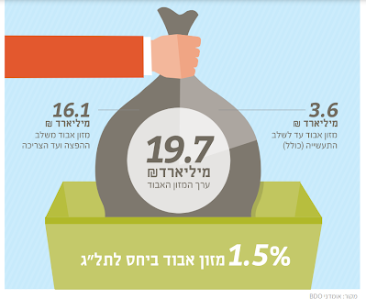
Notes:
אובדן מזון מדי שנה נאמד במליארדי שקלים
לאובדן מזון יש השלכות סביבתיות, חברתיות וכלכליות
כאשר מדברים על תזונה מקיימת חשוב להתייחס גם לאובדן מזון החל משלב הייצור דרך שלב ההובלה והאחסון ועד
לשלב הצריכה

Slide 15
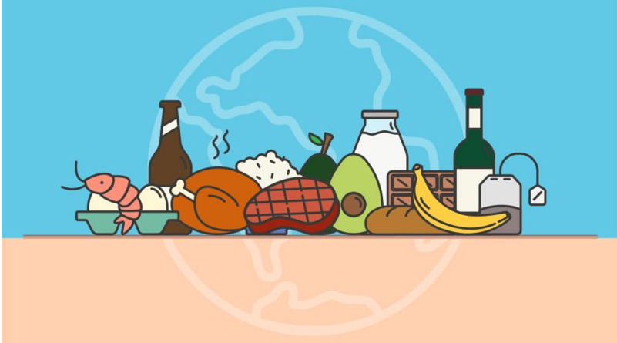
https://www.bbc.com/news/science-environment-46459714
Notes:
אחד המדדים הוא טביעת רגל פחמתית

Slide 16
מרכיבים תזונתיים
מהם מרכיבים תזונתיים?
מינרלים
חלבונים
פחמימות
שומנים
ויטמינים
סיבים תזונתיים
Notes:
אבות המזון הם קבוצה של רכיבי תזונה הנחוצים לתפקודו התקין של גוף האדם ולהם תפקידים מגוונים בשמירה על התפקוד התקין של הגוף
תפקיד מרכזי הוא בהיותם מקור אנרגיה אשר נמדדת בקלוריות ואבן בניין למולקולות מורכבות

Slide 17
https://lo.cet.ac.il/player/?document=dcd3a1f8-de24-4b58-a021-947392e48fa3&language=he
Notes:
🍐 This is a Pear Deck Text Slide
🍐 To edit the type of question, go back to the "Ask Students a Question" in the Pear Deck sidebar.

Slide 18
לכל קבוצת גידולים חקלאיים רשמו מה הרכיב התזונתי העיקרי
(חלבונים, פחמימות, סיבים, שומנים, מינרלים וויטמינים)

Slide 19
פעילות מיון
בננות, תפוחי אדמה, בטטה, אורז, קטניות הם גידולים צמחיים עשירים ב :
Notes:
🍐 This is a Pear Deck Text Slide
🍐 To edit the type of question, go back to the "Ask Students a Question" in the Pear Deck sidebar.

Slide 20
פעילות מיון
פירות, ירקות, דגניים, קטניות הם גידולים צמחיים עשירים ב :
Notes:
🍐 This is a Pear Deck Text Slide
🍐 To edit the type of question, go back to the "Ask Students a Question" in the Pear Deck sidebar.

Slide 21
פעילות מיון
זיתים, אבוקדו, אגוזים, שקדים, קוקוס, חמניה הם גידולים צמחיים עשירים ב :
Notes:
🍐 This is a Pear Deck Text Slide
🍐 To edit the type of question, go back to the "Ask Students a Question" in the Pear Deck sidebar.

Slide 22
פעילות מיון
קטניות, עדשים, סויה, פול הם גידולים צמחיים עשירים ב :
Notes:
🍐 This is a Pear Deck Text Slide
🍐 To edit the type of question, go back to the "Ask Students a Question" in the Pear Deck sidebar.

Slide 23
פעילות מיון
אבוקדו, קטניות, אגוזים, שקדים הם גידולים צמחיים עשירים ב :
Notes:
🍐 This is a Pear Deck Text Slide
🍐 To edit the type of question, go back to the "Ask Students a Question" in the Pear Deck sidebar.

Slide 24
פעילות מיון
פירות, ירקות, אבוקדו, אגוזים הם גידולים צמחיים עשירים ב :
Notes:
🍐 This is a Pear Deck Text Slide
🍐 To edit the type of question, go back to the "Ask Students a Question" in the Pear Deck sidebar.

Slide 25
גידולים צמחיים עשירים בחלבונים – קטניות, עדשים, סויה, פול
גידולים צמחיים עשירים בפחמימות – בננות, תפוחי אדמה, בטטה, אורז, קטניות
גידולים צמחיים עשירים בסיבים – פירות, ירקות, דגניים, קטניות

Slide 26
גידולים צמחיים עשירים בשומנים – זיתים, אבוקדו, אגוזים, שקדים, קוקוס, חמניה
גידולים צמחיים עשירים במינרלים – אבוקדו, קטניות, אגוזים, שקדים
גידולים צמחיים עשירים בוויטמינים – פירות, ירקות, אבוקדו, אגוזים
Notes:
🍐 This is a Pear Deck Multiple Choice Slide. Your current options are: A: סיבים, B: שומנים,
🍐 To edit the type of question or choices, go back to the "Ask Students a Question" in the Pear Deck sidebar.

Slide 27
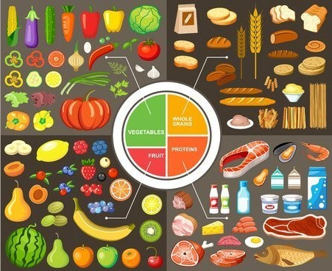
מרכיבי המזון
Notes:
תפריט יומי
מה צריכה להכיל הצלחת שלנו
פירות וירקות
דגנים מלאים
מוצרי חלב, דגים ובשר

Slide 28
המצב הנוכחי - אוכלוסיית ישראל מונה 9 מיליון תושבים,
המצב העתידי, בעוד כ-30 שנה, צפויה האוכלוסייה לעמוד על 15.7 מיליון תושבים.
Notes:
נשאלת השאלה איך גודל האוכלוסייה קשור לאספקת המזון ?
גודל האוכלוסייה מהווה אתגר לגבי אספקת הצרכים התזונתיים של התושבים בישראל
האם עדיין ניתן לספק את הצרכים התזונתיים של התושבים גם בעתיד?

Slide 29
ביטחון תזונתי??
ביטחון תזונתי הוא מונח המתייחס ליכולת שלנו לקבל גישה ישירה ויומיומית למזון. היעדר ביטחון תזונתי הוא מצב שבו אין גישה ישירה או יום יומית למזון, למשל בקרב אנשים עניים.
היעדר ביטחון תזונתי גורם לבעיות בריאותיות ולמחלות רבות למשל כתוצאה ממחסור בויטמינים ובמינרלים
Notes:
ביטחון תזונתי מוגדר כיכולתו של אדם לספק לו ולמשפחתו מזון בריא ומזין, הכולל את כל אבות המזון, בכמות ובאיכות מתאימים ומספיקים, באורח סדיר ובדרכים מקובלות חברתית. קרי, ללא הצורך להזדקק לעזרתם של מקורות חירום או לבקש נדבות
הזכות למזון כזכות המהווה חלק אינטגראלי מזכויות אדם, מוזכרת באמנות ובמסמכים שונים

Slide 30
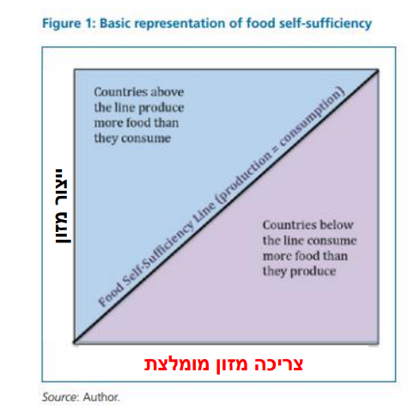
ביטחון תזונתי במדינות בעולם
המצב האופטימלי הוא כאשר צריכת המזון המומלצת שווה לייצור המזון
Notes:
ארצות מתחת לקו - צריכת המזון גדולה יותר מיצירת המזון (אין ביטחון תזונתי)
ארצות מעל הקו - יצירת המזון גדולה יותר מצריכת המזון (קיים ביטחון תזונתי)
מצב אופטימלי כאשר ייצור = צריכה

Slide 31
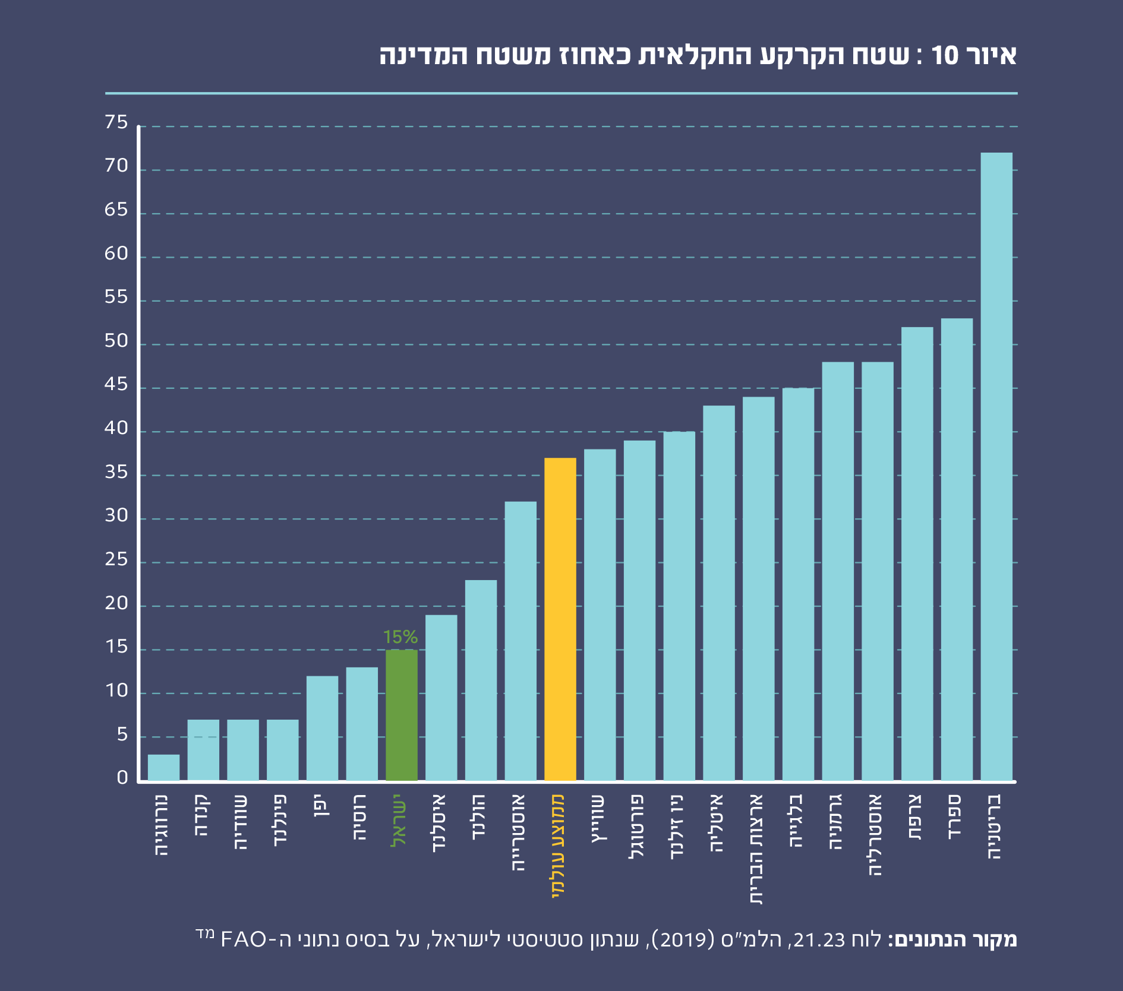
מידע כללי אודות החקלאות בישראל
https://www.yfpp.org.il/article/69
Notes:
השטח החקלאי בישראל מהווה 15% מכלל השטח במדינה והוא יותר נמוך מהממוצע העולמי

Slide 32
מידע כללי אודות החקלאות בישראל
בישראל, חיים נכון לתחילת 2018 כ-8.5 מיליון איש.
לפי תחזיות גידול האוכלוסייה בשנת 2035 יחיו בישראל כ-12.1 מיליון איש.
היקף השטח החקלאי הכולל בישראל מוערך בכ-4.35 מיליון דונם.

Slide 33
מידע כללי אודות החקלאות בישראל
חקלאות הצומח מאופיינת במגוון רחב של גידולים: גידולי שדה עם/בלי השקיה כגון חיטה או ירקות, מטעים, הדרים, זית לשמן וירקות ותבלינים בחממות.
גידולים אינטנסיביים בשטח מצומצם (גידולים בהם מושקעת עבודה רבה ומשאבים רבים ביחידת שטח קטנה לקבלת תפוקה גדולה).
שטחים גדולים של חקלאות חד-גידולית (בעיקר שטחי חיטה בנגב) .
Notes:
חקלאות חד גידולית שיטת עיבוד חקלאית מתבססת על חזרה מעונה לעונה של גידול אחד בלבד לאותו שטח חקלאי

Slide 34
מידע לגבי אספקת מזון בישראל
ייבוא | ייצור מקומי
דגנים וקטניות שמנים דגים בשר בקר גרעינים מוצרים להזנת בעלי החיים | ירקות ופירות (הדרים, אבוקדו, תמר, תפוחי אדמה, גזר, פלפל ועוד) תבלינים טריים משק החלב ומוצריו משק בעלי הכנף (ביצים, עוף והודו)

Slide 35
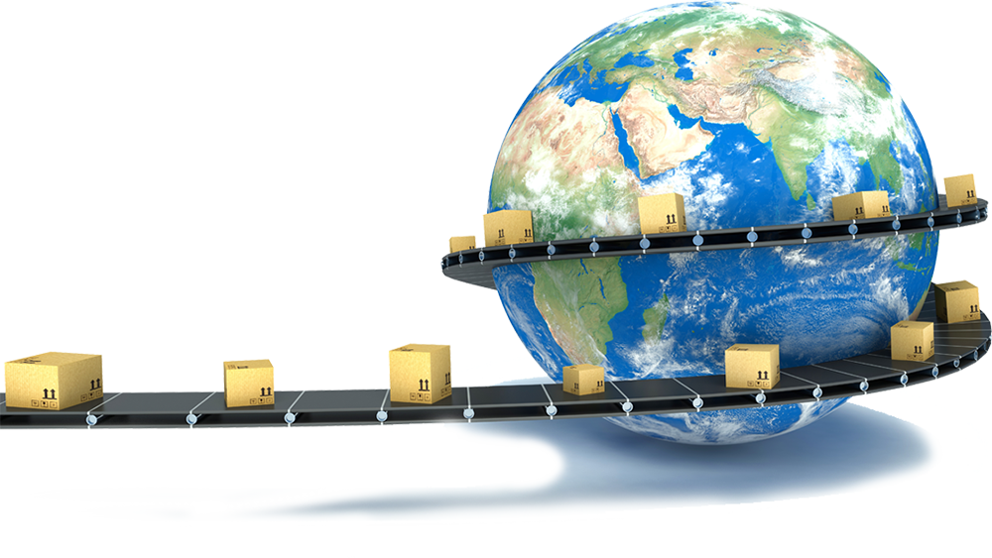
חסרונות יבוא מזון
הסתמכות על מזון מיובא מחייבת לעיתים הובלה ואחסון ארוכים יותר הצורכים משאבי טבע נוספים ועלולים גם לפגוע באיכות המוצר
יבוא מזון מעביר את הסיכונים הסביבתיים הכרוכים בגידולו ממדינת היעד אל מדינת הייצור, ומקשה לבקר את תהליכי יצורו
להובלת המזון יש מחיר סביבתי ככל שהמרחק גדול יותר
יש יתרון ביבוא רק אם יש יתרון סביבתי מובהק לייצור בחו״ל, כזה שיגבר על מחיר האחסון וההובלה ארוכי הטווח.

Slide 36
המאמר בוחן באיזו מידה יש לחקלאות הצמחית בישראל פוטנציאל לספק את צרכיה התזונתיים של האוכלוסייה
Notes:
למה קיימת חשיבות לתזונה צמחית בעיקר?
לתזונה צמחית יתרונות סביבתיים: צריכה קטנה יותר של שטח חקלאי, הפחתת הפגיעה במערכות אקולוגיות טבעיות, פליטה נמוכה יותר של גזי חממה

Slide 37
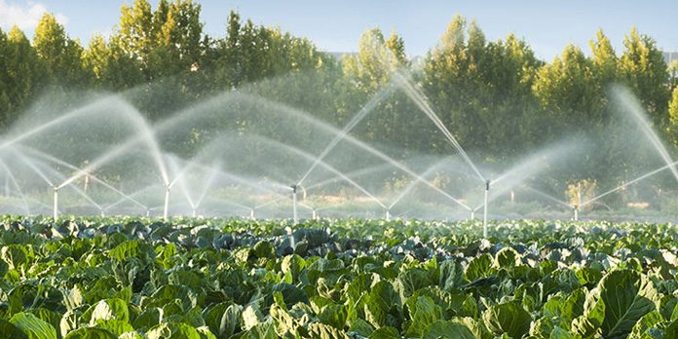
מה התנאים הדרושים לחקלאות הישראלית על מנת לממש את תפקידה בביטחון המזון?
Notes:
🍐 This is a Pear Deck Text Slide
🍐 To edit the type of question, go back to the "Ask Students a Question" in the Pear Deck sidebar.

Slide 38
התנאים הדרושים לחקלאות הישראלית על מנת לממש את תפקידה בביטחון המזון:
קרקע
מים
מחקר ופיתוח
הדרכה
דור המשך
קידום טכנולוגי וכו'

Slide 39
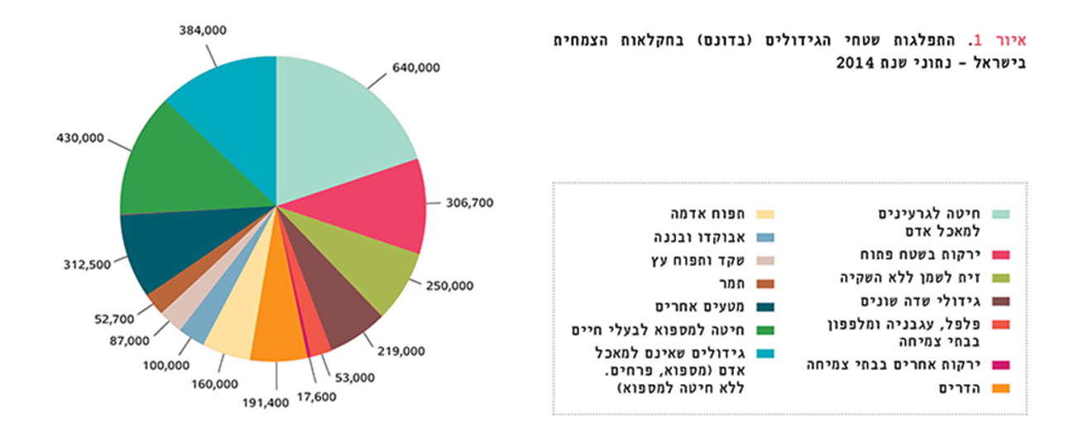
מהם שלושת הגידולים המרכזיים על פי שטחי הגידולים שלהם?

Slide 40
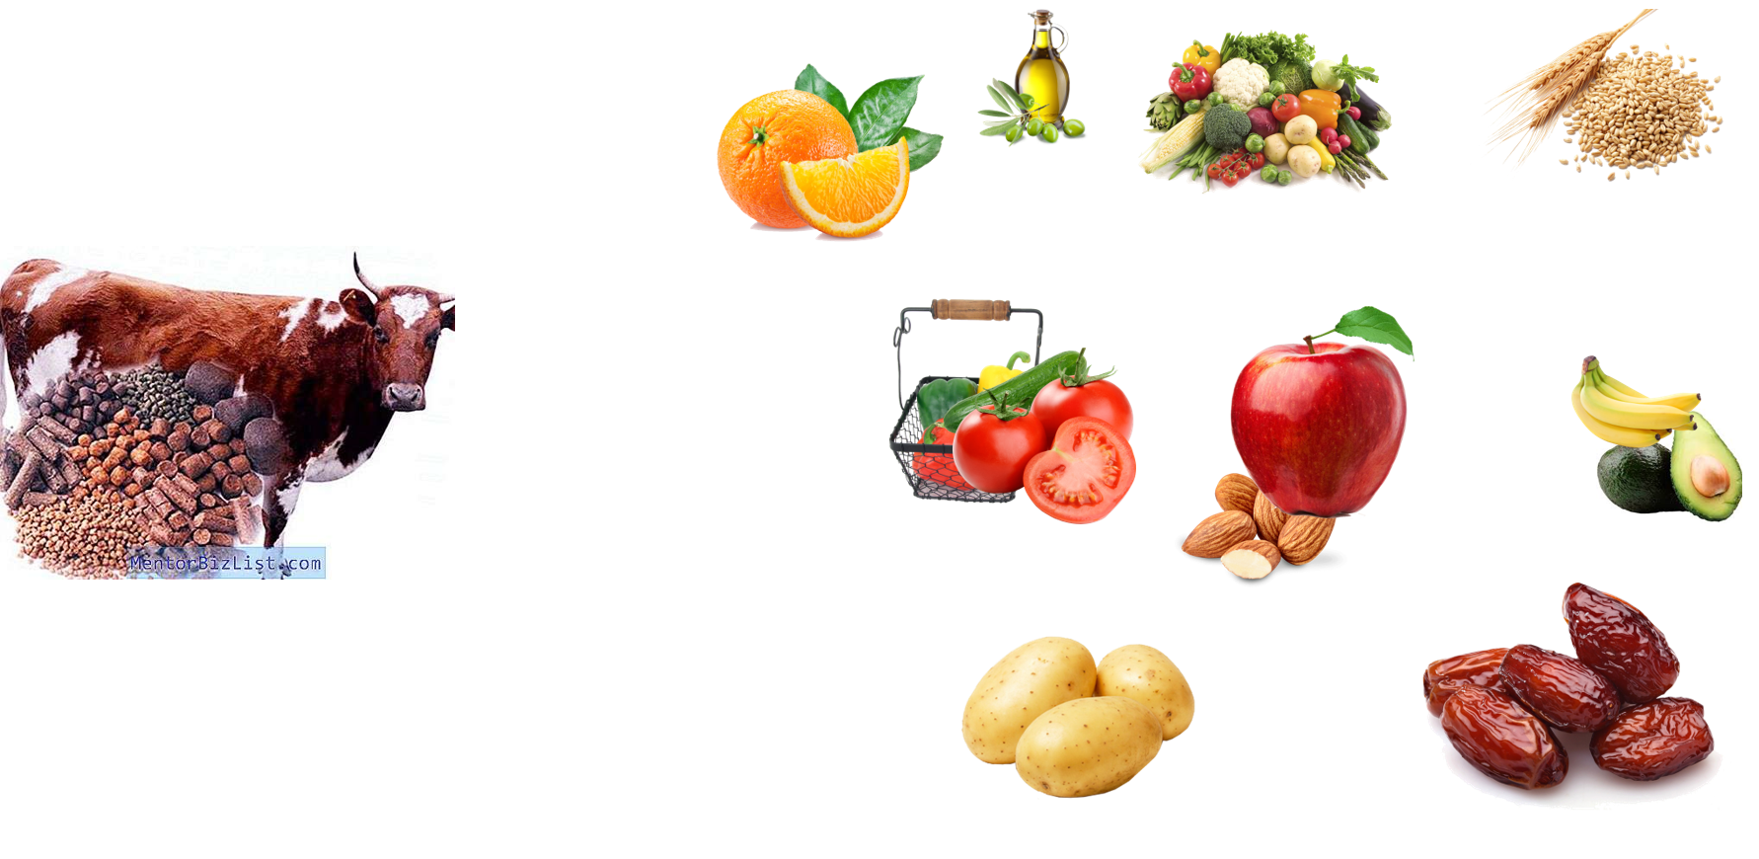
היקף השטח החקלאי הכולל בישראל מוערך בכ-4.35 מיליון דונם.
גידולים שמיועדים למאכל אדם
גידולים שאינם למאכל אדם
חיטה למספוא
פרחים
מספוא

Slide 41
רק 82% מכלל השטח של גידולים צמחיים משמש לגידולים למאכל אדם
הגידולים שאינם למאכל אדם מהווים כ 18% מכלל השטח החקלאי
(כלל השטח 4.35 מיליון דונם)
בהסתמך על הנתונים בגרף 1

Slide 42
במחקר זה לא בוצע ניסוי.
מה מקור הנתונים שבעזרתם ענו החוקרים על שאלת החקר?

Slide 43
תוצרת שנתית
כמות יבול ליחידת שטח
צריכת מזון ממוצעת ומומלצת
מרכיבי תזונה.
הסקת המסקנות היא על בסיס נתונים שהתקבלו מחישובים מתמטיים וסטטיסטיים ולא מניסוי
Notes:
🍐 This is a Pear Deck Text Slide
🍐 To edit the type of question, go back to the "Ask Students a Question" in the Pear Deck sidebar.

Slide 44
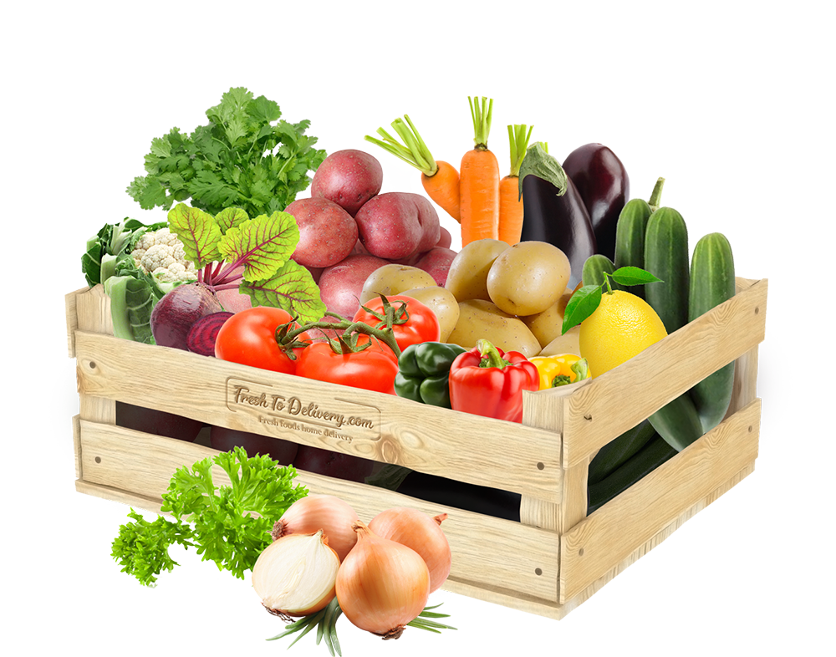
יתרונות של אספקת תוצרת מקומית צמחית
לייצור מזון מקומי ערכים נלווים רבים. ייצור מערכות מזון מקומיות חלופיות יוצר קשר בין הצרכן והיצרן, מעודדת צריכה של מזון בריא יותר, ומחזקת את הכלכלה המקומית ואת הקהילתיות
אספקת מזון מקומי נחשבת עדיפה מבחינה סביבתית , אם כי זה לא תמיד נכון, וצריך לבחון את מכלול ההשפעות הסביבתיות של כל מזון לגופו.
לתזונה המבוססת על תוצרת מקומית צמחית, שמאופיינת ברובה בפירות ובירקות טריים, יש יתרונות תזונתיים. שינוע תוצרת חקלאית למרחקים עלול לפגוע בערכים התזונתיים שלה.

Slide 45
אתגרים באספקת מזון מייצור מקומי
הגידול באוכלוסיית העולם מחמיר את התחרות על משאבי הקרקע, המים והמזון, ועלול להביא לחוסר יציבות במחירים ולמחסור במזון.
שינוי האקלים עלול לפגוע בייצור המזון הן באופן ישיר והן באופן עקיף עקב פגיעה במערכות אקולוגיות התומכות במארג החיים
משברים גיאופוליטיים, בעולם בכלל ובאזורנו בפרט, עלולים להוביל לשינוי בזמינות המזון ובמחירו

Slide 46
המאמר בוחן באיזו מידה יש לחקלאות הצמחית בישראל פוטנציאל לספק את צרכיה התזונתיים של האוכלוסייה כיום ובעתיד

Slide 47
מטרת המחקר
מטרת המאמר לענות על שאלה תיאורטית: האם קיימת אפשרות לספק את הצרכים התזונתיים של תושבי ישראל כיום ובעתיד באמצעות ייצור חקלאי מקומי של מוצרים צמחים בלבד

Slide 48
כדי לענות על השאלה המוצגת במאמר נבחן
כושר הייצור של כל ענף צמחי בישראל ביחס לצריכה התזונתית המומלצת של מרכיבי התזונה העיקריים
מחקר זה מתייחס לצריכה התזונתית המומלצת על פי משרד הבריאות ולא על פי הצריכה בפועל של הישראלים.

Slide 49
השערת המחקר
קיים פוטנציאל משמעותי לסיפוק כלל המרכיבים התזונתיים של האוכלוסייה הנוכחית, בניגוד להנחה המקובלת שסיפוק הצרכים התזונתיים מחייב יבוא נרחב

Slide 50
הפסקה

Slide 51
שיטות
חישוב כושר ייצור מרכיבי התזונה השונים
2. אומדן הצריכה השנתית המומלצת של המרכיבים התזונתיים בישראל
3. השוואת הייצור לצריכת תזונה מומלצת

Slide 52
חישוב כושר ייצור מרכיבי התזונה השונים
הייצור השנתי של הרכיב = סכום של כל הענפים
(דוגמה: סיכום של כל כמות הקלוריות שיש בכל הגידולים החקלאיים בישראל)
Notes:
ענף = גידול חקלאי
תפוקת ייצור שנתית=כמות יבול ממוצעת לדונם
הרכיב=המרכיב התזונתי (חלבונים, ויטמינים,שומנים…)

Slide 53
אומדן הצריכה השנתית המומלצת של המרכיבים התזונתיים בישראל
מס' האנשים בקבוצת הגיל/המגדר * המלצת הצריכה היומית לאותו רכיב תזונה *מס' הימים בשנה
סך הצריכה השנתית המומלצת של רכיב תזונתי
=
ההמלצות לצריכה תזונתית בישראל נלקחו מנתוני מחלקת תזונה במשרד הבריאות
Notes:
המלצות התזונה משתנות ע"פ גיל ומין

Slide 54
השוואת הייצור לצריכה תזונתית מומלצת
כושר הייצור של רכיבי המזון/ הצריכה המומלצת של רכיבי מזון

Slide 55
תרחישים
תרחיש ב: ייצור מזון בכלל השטח המיועד כיום לחקלאות
(4.35 מיליון דונם)
תרחיש א: ייצור מזון בשטח המשמש כיום לייצור מזון לבני אדם
+
שטחי חיטה שמיועדים להזנת בעלי חיים
(2.82 מיליון דונם)

Slide 56
תוצאות

Slide 57
ניתוח הגרפים
יש להתייחס בניתוח הגרפים לנקודות הבאות:
שני תרחישי ייצור שונים:
תרחיש א: ייצור חקלאי בשטח המשמש כיום למזון אדם בתוספת
שטחי חיטה שמיועדים להזנת בעלי חיים (2.82 מיליון דונם)
תרחיש ב: ייצור בניצול כלל השטח החקלאי למזון אדם (4.35 מיליון דונם)
גודל האוכלוסייה ב 2018 והגודל הצפוי ב 2035

Slide 58
הגרפים מציגים את היחס באחוזים בין ייצור המזון לצריכה שנתית מומלצת:
100% ייצור - הייצור שווה בערכו לצריכה המומלצת של מרכיבי התזונה
מעל 100% ייצור - הייצור מעל ההמלצות
מתחת ל- 100% ייצור - הייצור נמוך מההמלצות ויהיה מחסור באותו מרכיב תזונה

Slide 59
ציר y בשלושת הגרפים מתייחס ל :
השוואת הייצור לצריכה מומלצת
כושר הייצור של רכיבי המזון/ הצריכה המומלצת של רכיבי מזון

Slide 60
ייצור חקלאי בשטח המשמש כיום למזון אדם
ייצור בניצול כלל השטח החקלאי למזון אדם
2035
2018
תרחיש ב
תרחיש א
תרחיש ב
תרחיש א

Slide 61
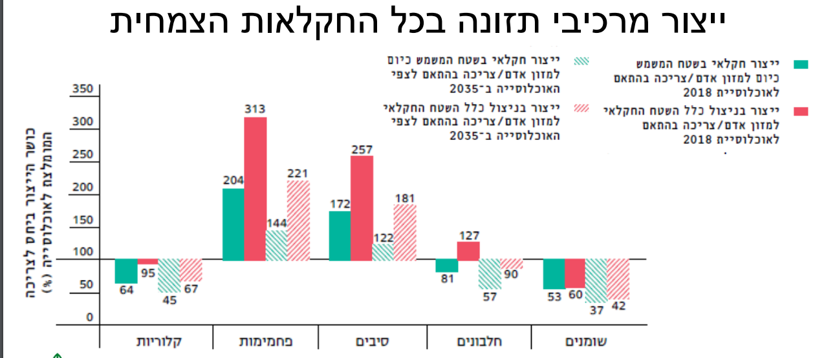
עיינו באיור 3א. רשמו לפחות 3 מסקנות העולות מהאיור.
התייחסו להשוואה בין התרחישים השונים
איור 3א

Slide 62
https://padlet.com/osmak123/tiegh76vqhzzno3t
https://padlet.com/medikan1/vr9t49riw4ovto w3
Padlet ערבית
Padlet עברית

Slide 63
תשובה לשאלה 13
· בתרחיש א' כמות הקלוריות ממקור צמחי שניתן לייצר בישראל כיום עומדת על 64%, כלומר נמוכה בכ-35% מהכמות המומלצת. בתרחיש ב' בו יעשה ייצור חקלאי בניצול כלל השטח למזון לאדם, ניתן להגיע לייצור קלורי מקומי שעונה על הצריכה הקלורית הכללית המומלצת.
· בשנת 2035 צפוי להתרחש מחסור קלוריות בתרחיש של ייצור בניצול של השטח המשמש כיום וגם בתרחיש של הגדלת שטח הייצור.
· ניתן לייצר סיבים תזונתיים ופחמימות בכמות שתספיק גם אם מביאים בחשבון את הגידול באוכלוסייה עד לשנת 2035, גם ללא הגדלת שטח הייצור.
· פוטנציאל אספקת החלבונים בתרחיש א' עומד על כ-82% ואינו רחוק מהצריכה המומלצת, ובתרחיש ב' אף עולה על הצריכה המומלצת. לעומת זאת, גם בתרחיש א' (גידול נוכחי כיום) וגם בתרחיש ב' (גידול שטח הייצור) אינם מספיקים כדי לספק את הצורך לאוכלוסייה הצפויה ב-2035.
· לגבי שומנים קיים מחסור משמעותי בכל התרחישים – כ-54-62% ביחס לצורך האוכלוסייה ב-2018 בשני תרחישי הייצור, וכשמביאים בחשבון את גידול האוכלוסייה הצפוי ב-2035, הגירעון מתגבר עד ל 37-42%.

Slide 64
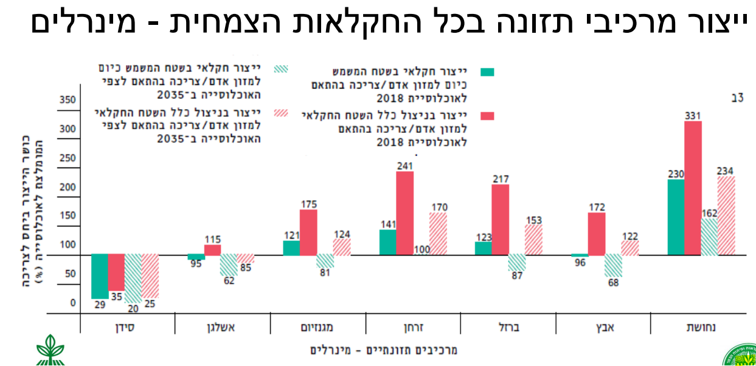
איור 3ב: :כושר הייצור של סידן ביחס לצריכה המומלצת לאוכלוסייה מתחת ל- 100% לפי שני התרחישים בהתאם לאוכלוסייה ב- 2018 ובהתאם לצפי האוכלוסייה ב- 2035.
המסקנה: לא ניתן לספק מייצור צמחי בלבד את הסידן גם היום וגם בעתיד

Slide 65
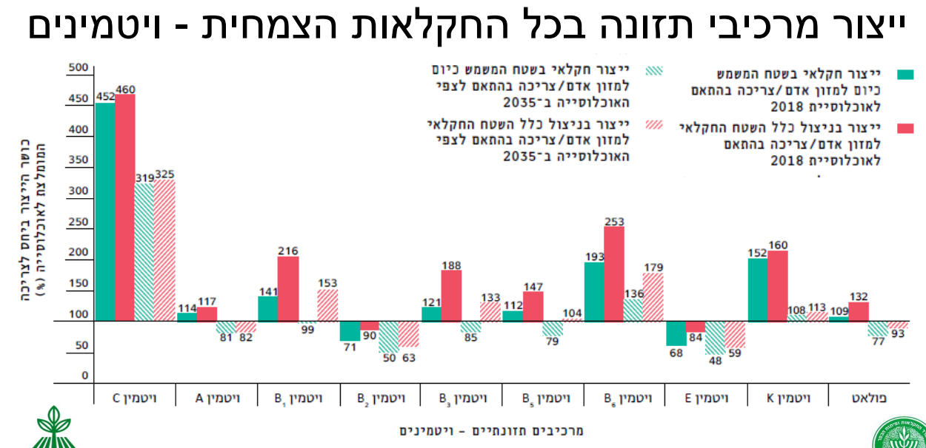
איור 3ג: כושר הייצור של ויטמינים B2 ו- ויטמין E ביחס לצריכה המומלצת לכלל האוכלוסייה מתחת ל-100% לפני שני התרחישים בהתאם לאוכלוסייה ב- 2018 ובהתאם לצפי האוכלוסייה ב- 2035.
בשנת 2035 צפוי יותר מחסור בעוד ויטמינים בייצור חקלאי בשטח המשמש כיום למזון אדם מאשר בניצול כלל השטח.

Slide 66
מסקנות
קיים פוטנציאל לספק חלק משמעותי מצריכת הקלוריות, החלבונים, הפחמימות והסיבים התזונתיים, ואילו לגבי השומנים קיים מחסור
לאחר שינויים קלים בסוגי הגידולים ניתן כיום לספק מייצור צמחי בלבד את רוב המרכיבים התזונתיים המומלצים עבור האוכלוסייה, פרט לשומן ולסידן
שינוי משמעותי בהרגלי התזונה יאפשר המשך אספקת המזון הדרוש גם לנוכח הגידול הצפוי בצריכת מזון.
חשוב לשמור על נכסיה החיוניים של החקלאות – קרקע ומים בכמות מספקת, ידע חקלאי ויתרון טכנולוגי המבוססים על מחקר מתקדם והדרכה.

Slide 67
סיכום
אספקת מזון הינה אתגר גדול בעתיד עקב:
גידול האוכלוסייה
שינוי אקלים
פגיעה במגוון הביולוגי
אובדן שטחי חקלאות

Slide 68
סיכום המשך...
מדיניות המזון נגזרת מהמדיניות הכלכלית של המשק.
ישנה חשיבות לדיון מבוסס נתונים על יכולת החקלאות המקומית לספק מזון בהיבט האסטרטגי, התזונתי והסביבתי.
נמצא כי החקלאות הצמחית מייצרת ערכים תזונתיים לאוכלוסייה בהיקף משמעותי.
אם רוצים לשמר יכולות אלו לאור הגידול באוכלוסייה צריך לשמור על נכסי החקלאות המקומית: קרקע, מים להשקיה, ופיתוח הידע של החקלאי הכולל גם מחקר והדרכה.
לקביעת מדיניות בחקלאות ישראל היבטים רבים ותוצאות המאמר הינם רק פן אחד ממכלול השיקולים בנושא.

Slide 69
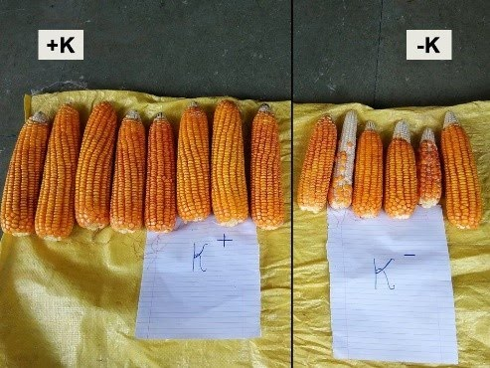
מיומנויות חקר
במחקר שנעשה על צמחי תירס, נבדקה השפעת תוספת דישון באשלגן על תפוקת קלחי תירס
נסח שאלה למחקר!
נסח השערה למחקר!
מהו המשתנה הבלתי תלוי וכיצד תשנה אותו?
מהו המשתנה התלוי וכיצד תמדוד אותו
מהי הבקרה בניסוי?
הצע שני גורמים קבועים בניסוי והסבר מדוע חשוב לשמור על כל אחד מהגורמים קבוע?
הצע דרך להגברת מהימנות הניסוי.

Slide 70
תשובות
מהי השפעת תוספת דישון באשלגן על תפוקת קלחי תירס?
קלחי תירס עם תוספת דישון של אשלגן גדולים יותר ובעלי יותר גרעינים בהשוואה לתירסים ללא דישון.
משתנה בלתי תלוי: תוספת דישון (גידולי תירס עם דישון באשלגן וגידולי תירס ללא דישון באשלגן)
משתנה תלוי: גודל קלחי התירס (ניתן למדוד את הגודל של קלחי התירס בסרגל ב- ס"מ/ מספר גרעיני התירס (ניתן למדוד את מספר הגרעינים ע"י ספירה).
בקרה חיצונית: ללא דישון באשלגן
כמות המים, סוג הקרקע, ריכוז המלחים בקרקע, עוצמת אור, טמפרטורה
(להסביר מדוע חשוב לשמור על כל אחד מהגורמים קבוע)
ביצוע חזרות, ריבוי פרטים מגבירים את מהימנות הניסוי.

Slide 71
הציעו ניסוי הבודק השפעת גורם אחר על תפוקת היבול. מה יהיו הגורמים התלויים ומה יהיו הגורמים הבלתי תלויים?
מיומנויות חקר

Slide 72
שאלות
מהי תזונה מקיימת (בת קיימא)?
2. כיצד נפחית את ההשלכות הסביבתיות של המזון הנובעות מתהליך גידול המזון, בחירת סוג המזון אותו מגדלים הנבחר ואופן צריכתו ?
3. מהו ביטחון תזונתי?
4. אלו גורמים משפיעים על תפוקת הייצור של גידולים חקלאיים?

Slide 73
שאלות
8. ממצאי המחקר מעלים שייצור צמחי לבדו יכול לספק את רוב המרכיבים התזונתיים המומלצים עבור האוכלוסייה בישראל, למעט שומן, וכי צפוי בישראל מחסור בקלוריות, בחלבון ובחלק מהוויטמינים והמינרלים בשנת 2035. כיצד תציעו למנוע מחסור זה?
9. א. מהן מגבלות המחקר המפורטת במאמר?
ב. מה ניתן לעשות על מנת להתגבר על מגבלות אלו?

Slide 74
שאלות
10. לפי דברי החוקרים, החקלאים מחליטים מה לגדל לפי כדאיות כלכלית ואינם מתחשבים בתוצרת בעלת היבול הגבוה ביותר או היעילה ביותר לייצור ערכים תזונתיים ספציפיים.
א. האם לדעתכם מדינת ישראל (משרד החקלאות) צריכים להתערב ולקבוע לחקלאים מה וכמה לגדל ?
ב. תנו נימוקים בעד ונגד התערבות שכזו .
ג. כיצד יכולה מדינת ישראל לשלוט בבחירת הגידולים החקלאיים? הציעו דרכים שונות לממש זאת.

Slide 76
נתונים לפעילוית נוספות

Slide 77
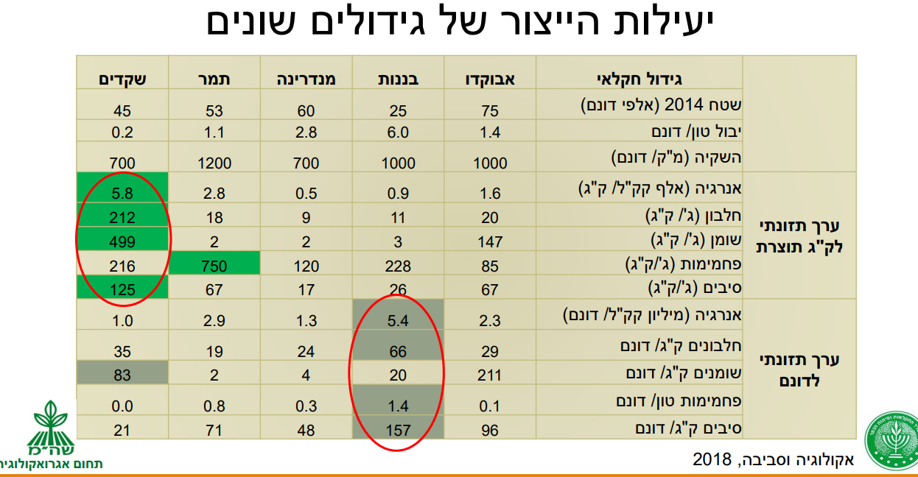
shorturl.at/mF034

Slide 78
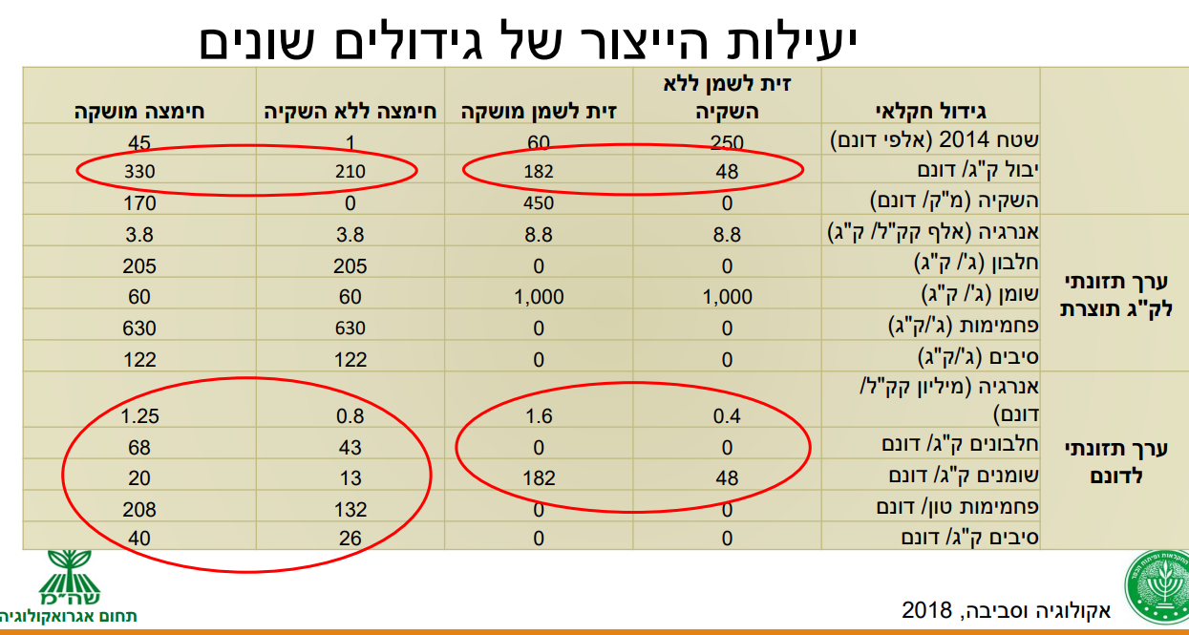
shorturl.at/mF034

Slide 79
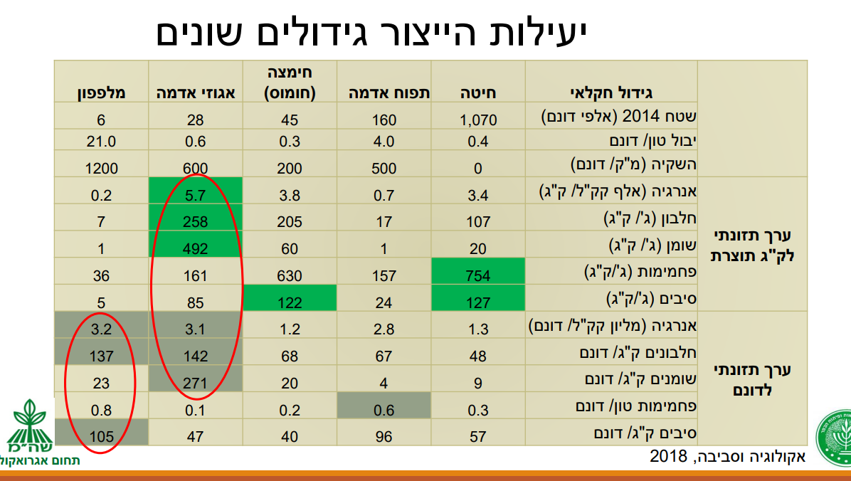

Slide 81
תודה על ההקשבה
בהצלחה בהמשך השנה

Slide 82
Please, keep this slide for attribution.

